Slide 1
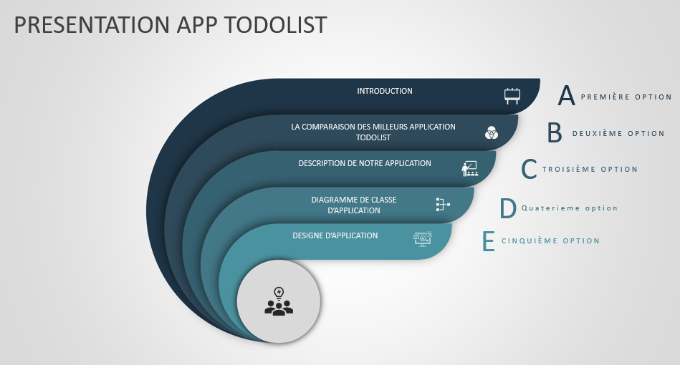

Slide 2
Comparaison des app todolist
Microsoft To-Do
Microsoft To-Do est une nouvelle application de gestion des tâches intelligente qui facilite la planification et la gestion de votre journée.

Slide 3
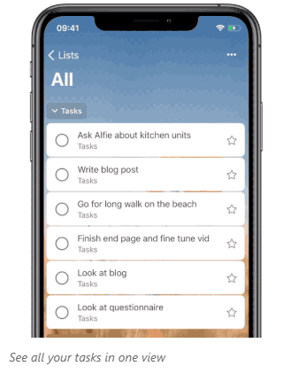
fonctionnalité
Voir toutes vos tâches dans une seule vue L'une de vos fonctionnalités les plus demandées est ici - nous avons maintenant à la fois des listes intelligentes Tous et Terminé. Accédez à vos paramètres pour les activer. Une fois que vous l'avez fait, vous remarquerez qu'il ne s'agit pas simplement d'une longue liste de tâches, mais que vous pouvez les voir divisées par liste. Si vous n'êtes intéressé que par vos tâches professionnelles, vous pouvez fermer toutes les autres sections pour vous concentrer sur vos listes pertinentes.

Slide 4
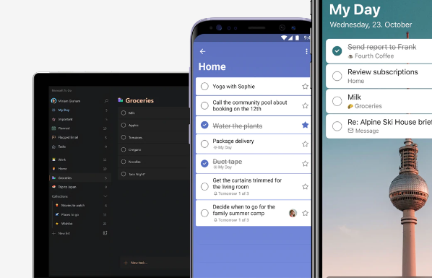
Gérez votre liste de tâches en ligne
Un gestionnaire de tâches réellement inter-plateforme. Que vous soyez à la maison ou en déplacement, vous pouvez accéder à votre liste de tâches et rester organisé.

Slide 5
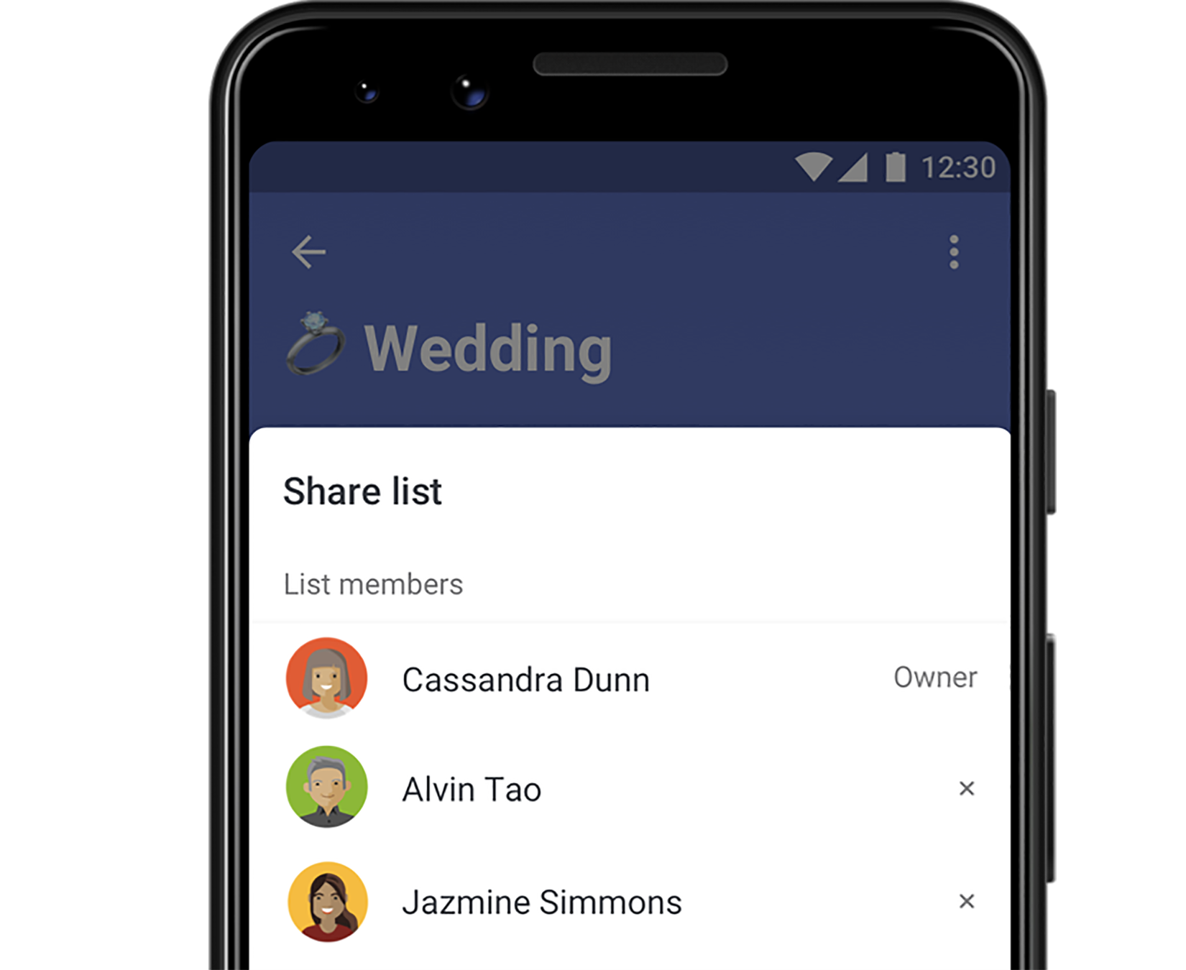
Le partage devient un jeu d’enfant
Les listes de tâches partagées vous permettent de rester connecté avec vos amis, votre famille et vos collègues.

Slide 6
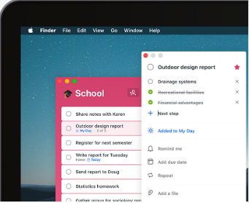
Simplifiez la gestion des tâches
Gardez le cap en divisant vos tâches en étapes simples, en ajoutant des échéances et en définissant des rappels pour votre liste de vérification quotidienne.

Slide 7
Any.do
C’est une application qui Organisez vos tâches, listes et rappels en un seul endroit. Any.do est facile à utiliser et se synchronise de manière transparente sur tous vos appareils.

Slide 8
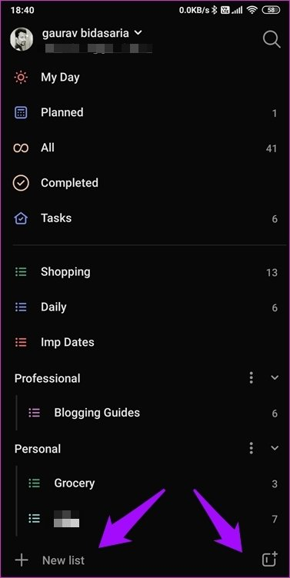
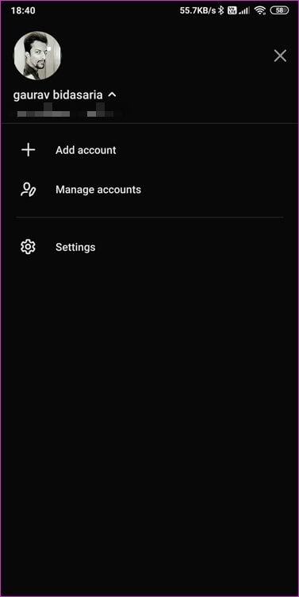
Comparaison entre TODOLIST ET ANY.do
1. Interface utilisateur
Any.do et Microsoft To-Do ont une interface élégante et belle. Microsoft To-Do est livré sans ou sans barre latérale. Juste un ensemble de menus intelligents en haut et en bas sont des menus et des groupes que vous avez créés. Vous devrez cliquer sur votre photo de profil pour accéder aux paramètres.

Slide 9
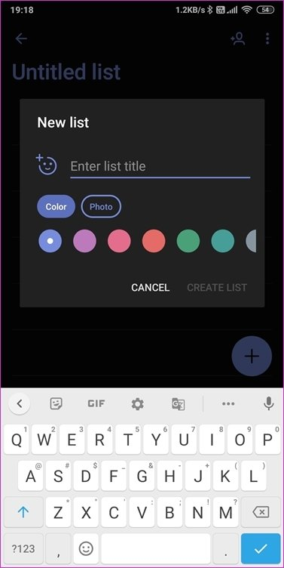
2. Créez des tâches et des listes
Cliquez sur le "+Dans le coin inférieur gauche pour créer une liste dans l'application Microsoft To-Do. Vous pouvez écrire un nom mais surtout, choisissez une couleur et une image. Il n'y a aucun moyen de télécharger une nouvelle image pour l'instant et les options sont limitées. Avez-vous remarqué l'icône de smiley au bas de la nouvelle fenêtre de menu? Il s'agit de choisir un emoji.

Slide 10
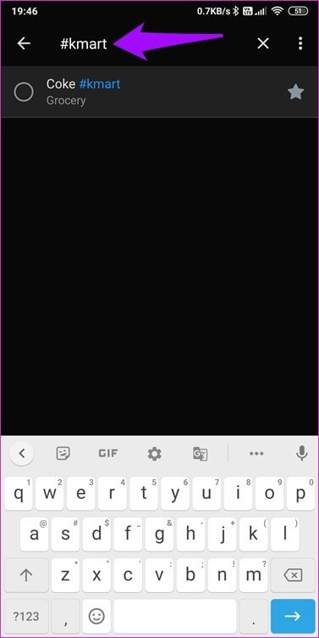
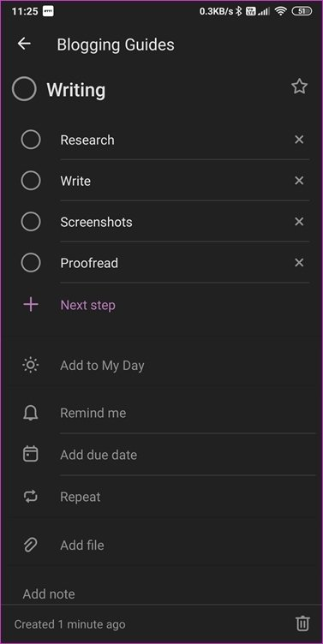
Une option intéressante est la possibilité d'ajouter des étapes. L'astuce cachée Sont les hashtags (#keyword). Cliquer sur le hashtag dans n'importe quelle tâche répertorie toutes les tâches qui peuvent appartenir à n'importe quelle autre liste ou groupe.

Slide 11
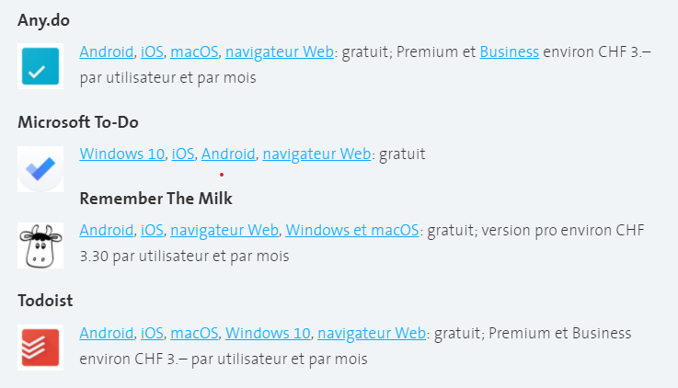
Les meilleures app de gestion taches

Slide 12
Description de Notre application
ToDoList une nouvelle application de gestion des tâches intelligente qui facilite la planification et la gestion de votre journée

Slide 13
Les etaps de creation Notre app todolist
Étape 1 : Créer une nouvelle liste Étape 2 : Afficher toutes les listes Étape 3 : Afficher la liste Étape 4 : Renommer la liste Étape 5 : Supprimer la liste vide Étape 6 : Créer une tâche Étape 7 : Marquer la tâche comme terminée Étape 8 : Modifier le contenu d’une tâche Étape 9 : Supprimer une tâche

Slide 14
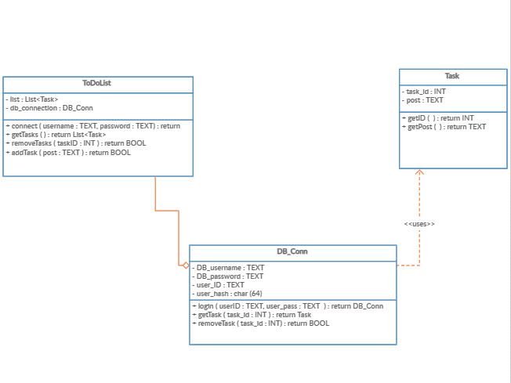
Diagramme de classe d’application

Slide 15
Design d’application

